Slide 1


Libro de Ruta Act-131 Responsable: Agentes de Venta

Slide 2
Acción…
Contar con herramientas que nos permitan mejorar el servicio al cliente y nos ayuden a medir el desempeño de la fuerza de ventas buscando incrementar la productividad y mejorar la rentabilidad del negocio.

Slide 3
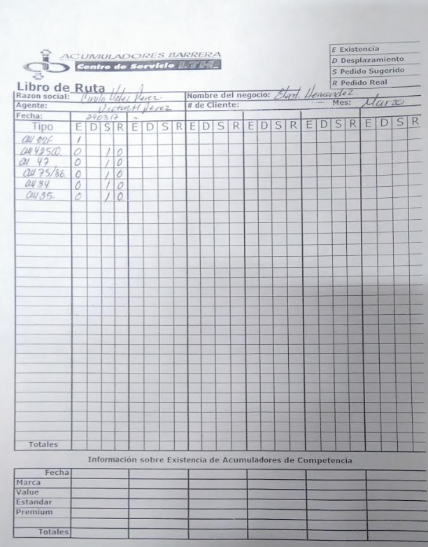
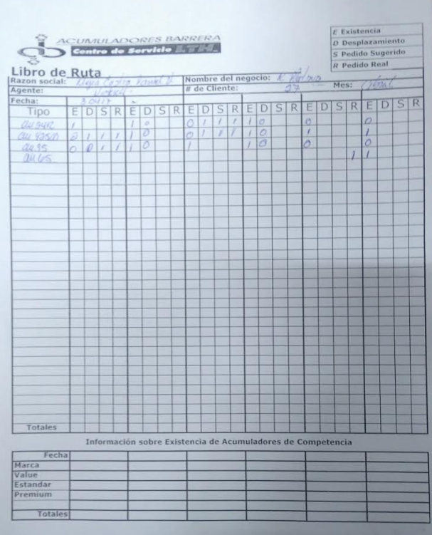
Evidencia
Agente Miguel Isidoro

Slide 4
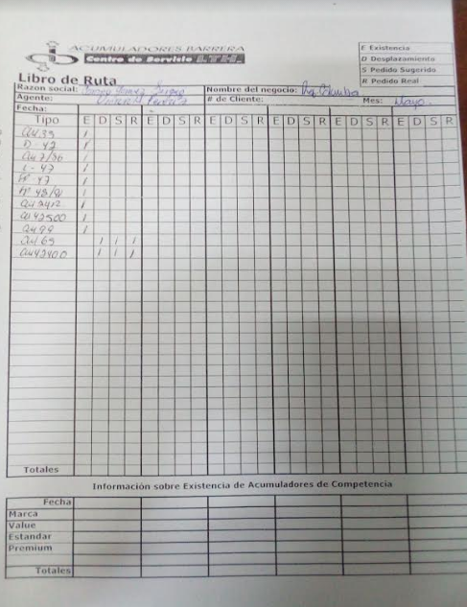
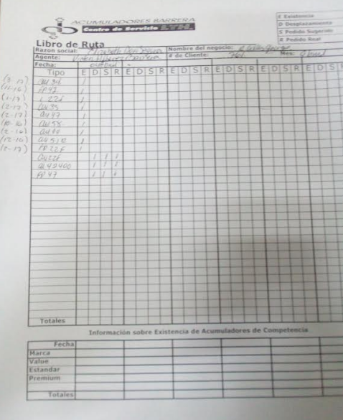
Evidencia
Agente Víctor Pérez

Slide 5
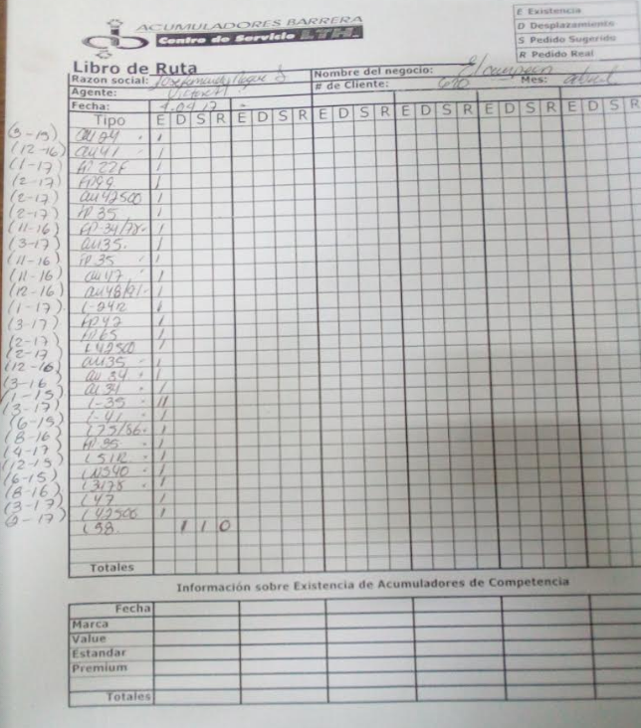
Evidencia
Agente Víctor Pérez

Slide 6
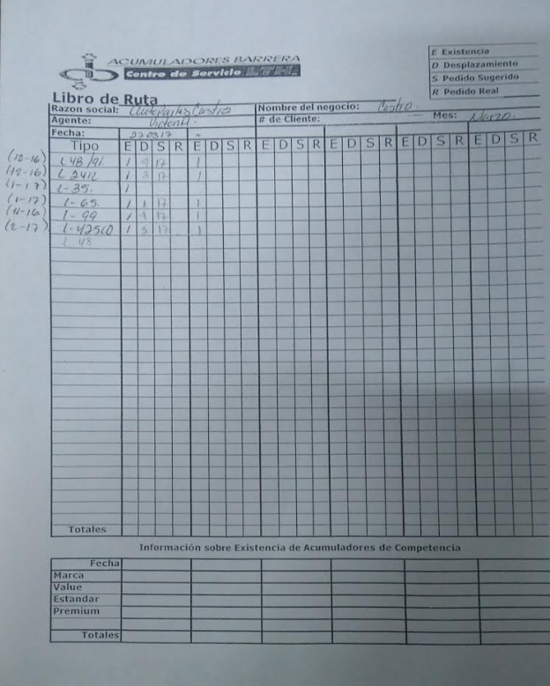
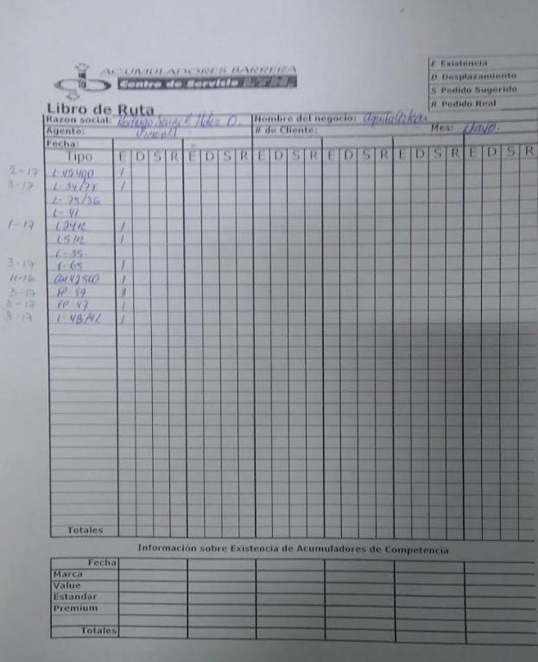
Evidencia
Agente César Flores

